Slide 1
BOOTSTRAP
Framework HTML

Slide 2
Sommaire
Qu'est-ce que Bootstrap ?
Pourquoi l’utiliser ?
Comment l’utiliser ?
Les classes
Les icônes
Les cols/rows
TP

Slide 3
Qu'est-ce que Bootstrap ?
Bootstrap est un “framework” HTML open source crée par twitter.
En programmation informatique, un framework est un ensemble de composants qui servent à créer les bases.
Ici, Bootstrap est un ensemble de classes prédéfinies pour rapidement et efficacement créer les bases d’un site.
Vous pouvez faire la même chose que le CSS mais sans pour autant avoir un fichier CSS.
Vous pouvez manipuler les couleurs, la dispositions des éléments, les tailles, polices etc…

Slide 4
Pourquoi l’utiliser ?
L’utilisation de Bootstrap est particulièrement faite, pour développer rapidement les bases d’un site.
Grâce à lui, vous pouvez simplement ajouter un style à un élément sans devoir forcément lui créer un ID ou une classe en HTML et l’appeler en CSS.
Forcément Bootstrap a aussi ses limites, c’est pour cela que vous pouvez aussi avoir un fichier CSS en parallèle pour pouvoir stylisé votre site comme vous le souhaitez.

Slide 5
Comment l’utiliser ?
Avant de pouvoir l’utiliser vous devez soit l’installer sur votre machine ( en local ou global ) ou utiliser un CDN directement pour l’intégrer à votre page.
Une fois installé, il suffit d’ajouter une classe prédéfinie par Bootstrap pour ajouter un style à votre élément.
Vous pouvez trouver directement les installations possibles sur le site officiel : https://getbootstrap.com/
Maintenant il vous suffit simplement d’utiliser la classe qu’il vous faut dans la balise HTML : <p class=”fs-2”>Hello !</p> //Ajoute une taille font-size au paragraphe Vous pouvez très bien concaténer plusieurs classes à la suite :
<p class=”fs-2 text-success bg-dark”>Hello !</p> //Ajoute une taille font-size au paragraphe, la couleur verte prédéfinie de Bootstrap et une couleur de fond foncé.

Slide 6


Les classes
Voici un exemple de classe qui permet de rendre la couleur de fond du site en gris foncé, ainsi qu’un titre en blanc :
7
Ce qui nous donne ceci :

Slide 7
Exemple de classes souvent utilisés
Margin : (0/5 = valeur attendue entre 0 et 5)
ms-0/5 | (margin-left) | me-0/5 (margin-right) | mt-0/5 (margin-top) | mb-0/5 (margin-bottom) | m-0/5 (margin TRBL)
Padding : (0/5 = valeur attendue entre 0 et 5)
ps-0/5 (padding-left) | pe-0/5 (padding-right) | pt-0/5 (padding-top) | pb-0/5 (padding-bottom) | p-0/5 (padding TRBL)
Display :
d-flex (display flex) | d-block (display block) | d-none (display none)
Couleurs :
Texte : text-white | text-warning | text-danger | text-primary | text-success
background : bg-dark (gris foncé) | bg-light (clair) | bg-primary (bleu) | etc…
Il existe encore de nombreuses classes qui permettent de styliser votre code, je vous invite donc à visualiser la documentation officielle de bootstrap ici : https://getbootstrap.com/docs/5.3/utilities/colors

Slide 8
Les cols / rows
Les Lignes (rows) :
Une ligne est un conteneur horizontal qui peut contenir une ou plusieurs colonnes.
Elle sert à regrouper des colonnes afin qu'elles s'alignent correctement et occupent ensemble l'espace horizontal de leur conteneur.
Par défaut, les lignes ont une largeur de 100% de la largeur de leur conteneur parent.
Les Colonnes (cols) :
Les colonnes sont des éléments contenant le contenu réel de votre mise en page.
Chaque ligne peut être divisée en un maximum de 12 colonnes, et vous pouvez combiner les colonnes pour créer des mises en page complexes et adaptatives.
Vous pouvez spécifier le nombre de colonnes qu'une colonne doit occuper en utilisant des classes prédéfinies, telles que "col-sm-6" ou "col-md-4".
Les classes de colonnes doivent être contenues dans une div avec une classe "row" pour fonctionner correctement.

Slide 9
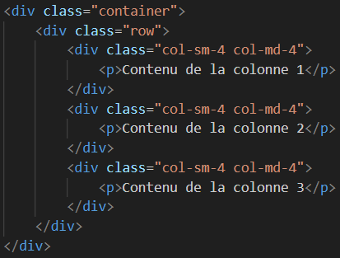
Les cols / rows
Voici un exemple :
Ici nous avons un container qui englobe 1 ligne qui contient 3 colonnes.
Dans notre cas, la taille de chaque colonne est définie par sm ou md.
sm pour small et md pour médium ce qui correspond aux tailles d’écrans bootstrap.
Chaque colonne prend 4 de largeur. Le maximum de la largeur que peuvent occuper les colonnes est 12.
Il existe aussi d’autres tailles comme lg pour large ou xl pour extra large.

Slide 10
Les icônes
Bootstrap propose aussi un large bibliothèque d'icônes possible d’ajouter à votre site.
https://icons.getbootstrap.com/
Pour cela il faut ajouter un autre CDN à votre projet pour pouvoir intégrer une icône.
Il y a plusieurs autres bibliothèques d’icones sur internet notamment font-awesome qui est une bonne bibliothèque gratuite.
Attention vous avez aussi des icônes payantes, si vous ne faites pas attention et que vous la mettez sur votre site, elle ne fonctionnera pas !

Slide 11
Autres fonctionnalités
Bootstrap ne s'arrête pas seulement la, il propose encore de nombreuses fonctions qui permettent de créer votre site rapidement, de plus, la plupart des classes sont déjà à 70% responsive ! Il y a la possibilité de faire des formulaires, des tableaux mais encore bien d’autres…

Slide 12
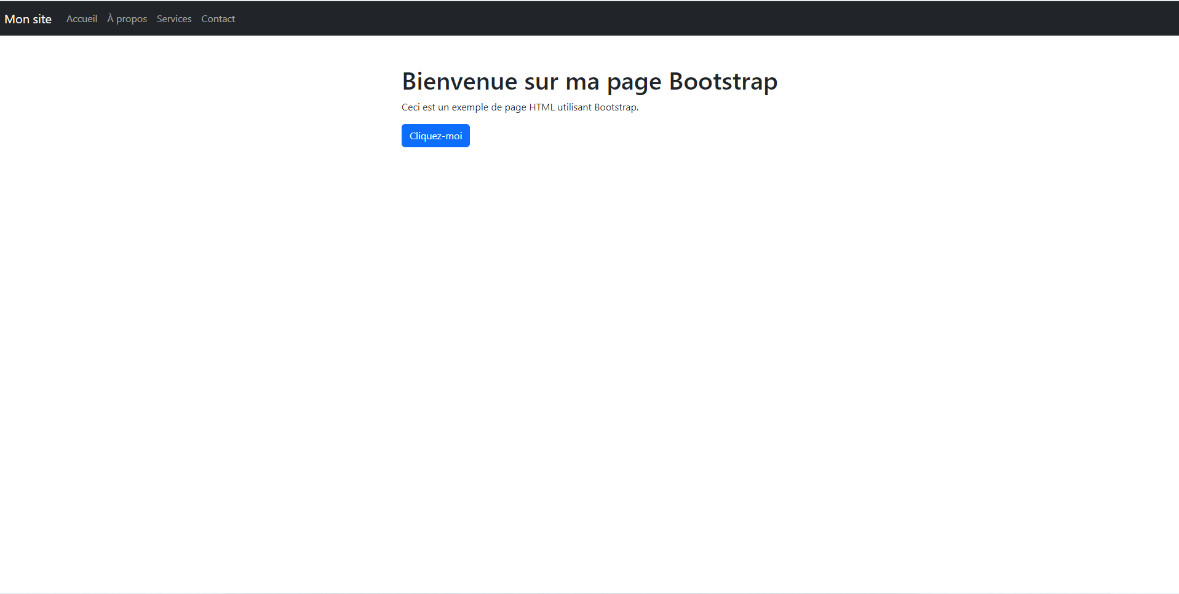
TP 1 (reproduisez cette maquette sans CSS)

Slide 13
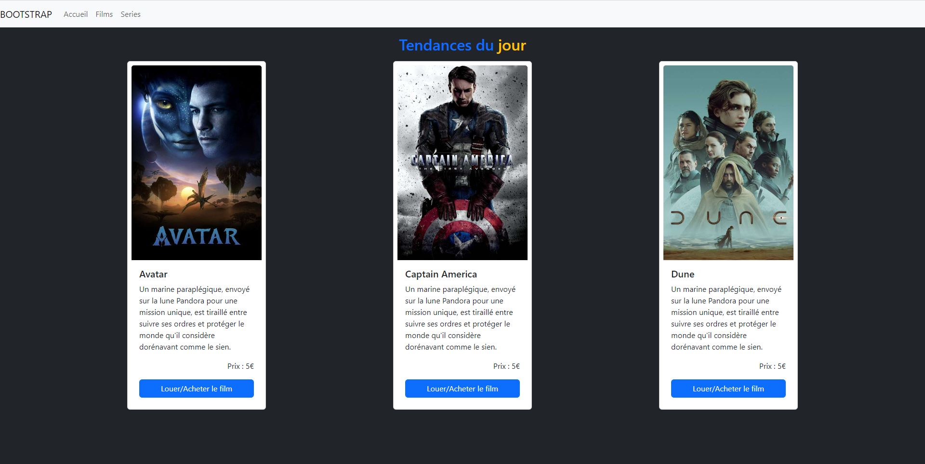
TP 2 (reproduisez cette maquette avec des cards sans CSS)

Slide 14
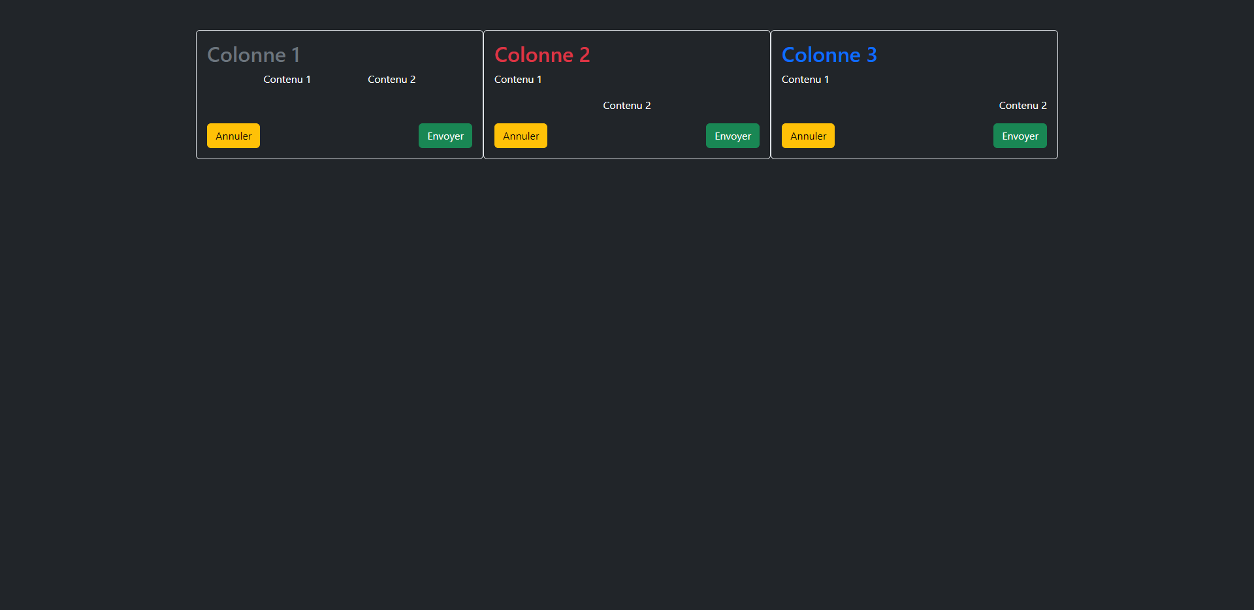
TP 3 (reproduisez cette maquette avec cols/rows sans CSS)

Slide 15
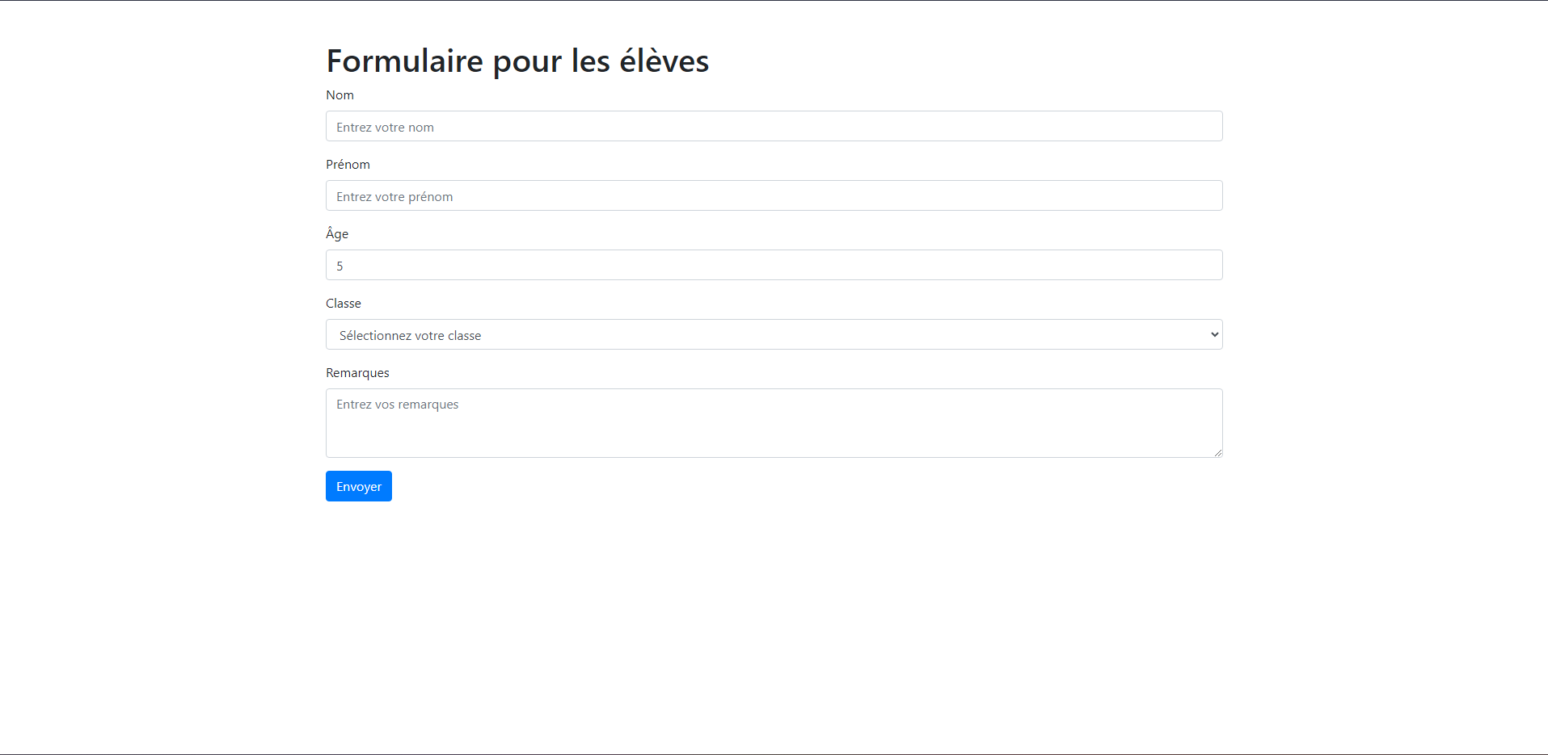
TP 4 (reproduisez cette maquette sans CSS)

Slide 16
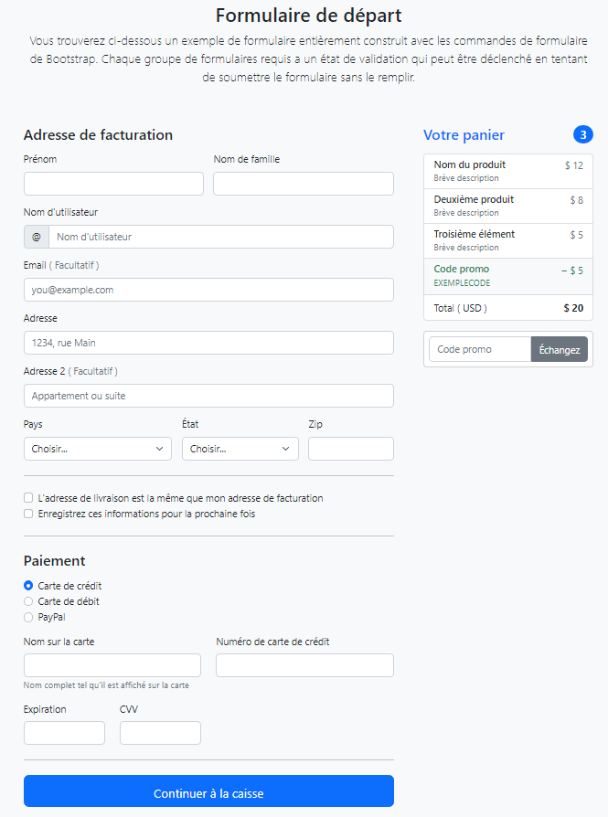
TP 5 (css autorisé, mais principalement du bootstrap)

